Slide 1

x
INGENIERÍA EN SOFTWARE I
PROFESOR: ING. JENNY ALEXANDRA RUIZ ROBALINO
INTEGRANTES: CESAR BRAVO, DIEGO MANTILLA, VALERY NARANJO, JUAN OCAÑA Y RÓMULO PARDO
2022

Slide 2
TEMA: Registro de vacunación contra virus COVID-19 administradas en zonas rurales de Quito
OBJETIVO GENERAL
Implementar un aplicativo que permita llevar registros de las dosis de vacunas COVID-19 suministradas a la población rural de Quito, por medio de un lenguaje de programación orientado a objetos, a fin de brindar una buena gestión acerca de la información de vacunas.
OBJETIVOS ESPECÍFICOS
A través de un registro detallado, conseguir que el manejo de las vacunas adquiridas para la covid-19 sea eficiente y efectivo a fin de minimizar el mal uso y de esta manera evitar faltantes que paralicen el proceso de vacunación.
Realizar matriz de historias de usuario para la identificación de requisitos funcionales.
Elaborar plan de pruebas casos de pruebas y reporte de errores

Slide 3
PLANTEAMIENTO DEL TRABAJO
FORMULACIÓN DEL PROBLEMA
En las zonas rurales de Quito, el control de uso de las vacunas no es eficiente, razón por la cual, personas con mayor prioridad no puedan recibirlas.
Este descontrol se puede remediar si se emplea un sistema de registro de vacunas adquiridas y dosis aplicadas, que sea distinto al que usa el ministerio de salud para generar un contraste de datos y ver en donde se pierden dosis.

Slide 4
PLANTEAMIENTO DEL TRABAJO
JUSTIFICACIÓN
Con este sistema, se evitará la corrupción por parte de las autoridades del Gobierno Central y de los Gobiernos Descentralizados, ya que se evidenciará de un mejor modo los registros de las vacunas administradas, además se podrá evitar el mal uso y asegurar que todas las personas que habitan en la zona rural de Quito reciban las vacunadas en su totalidad.

Slide 5
HERRAMIENTAS A UTILIZAR PARA EL DESARROLLO
NetBeans IDE 14
Es un entorno de desarrollo integrado gratuito y de código abierto para desarrollar aplicaciones en los sistemas operativos Windows, Mac, Linux y Solaris. El IDE simplifica el desarrollo de aplicaciones web, empresariales, de escritorio y móviles utilizando plataformas Java y HTML5.
Eclipse Photon Release (4.8.0)
Es un entorno de desarrollo multi-lenguaje, diseñado para ser extendido de forma indefinida a través de plug-ins. Fue concebida desde sus orígenes para convertirse en una plataforma de integración de herramientas de desarrollo. Es un IDE genérico, puesto que no tiene en mente un lenguaje específico, sino que, aunque goza de mucha popularidad entre la comunidad de desarrolladores del lenguaje Java usando el plug-in JDT que viene incluido en la distribución estándar del IDE.
Proporciona herramientas para la gestión de espacios de trabajo, escribir, desplegar, ejecutar y depurar aplicaciones.
MySQL 8.0
Es un sistema de gestión de bases de datos relacionales de código abierto. Se basa en el lenguaje de consulta de estructura (SQL), que se utiliza para agregar, eliminar y modificar información en la base de datos. Los comandos SQL estándar como ADD, DROP, INSERT y UPDATE se pueden utilizar con MySQL. Se puede usar para muchas aplicaciones diferentes, pero la más común es que se encuentra en servidores web. El sitio que usa MySQL puede incluir sitios que acceden a información de la base de datos.

Slide 6
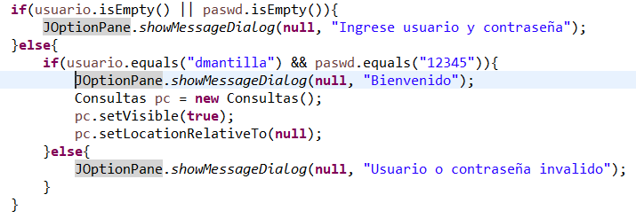
PRUEBA DE CAJA BLANCA
LOGIN DE USUARIO
1.- Código fuente
Figura 1. Código Fuente de Login de usuario

Slide 7
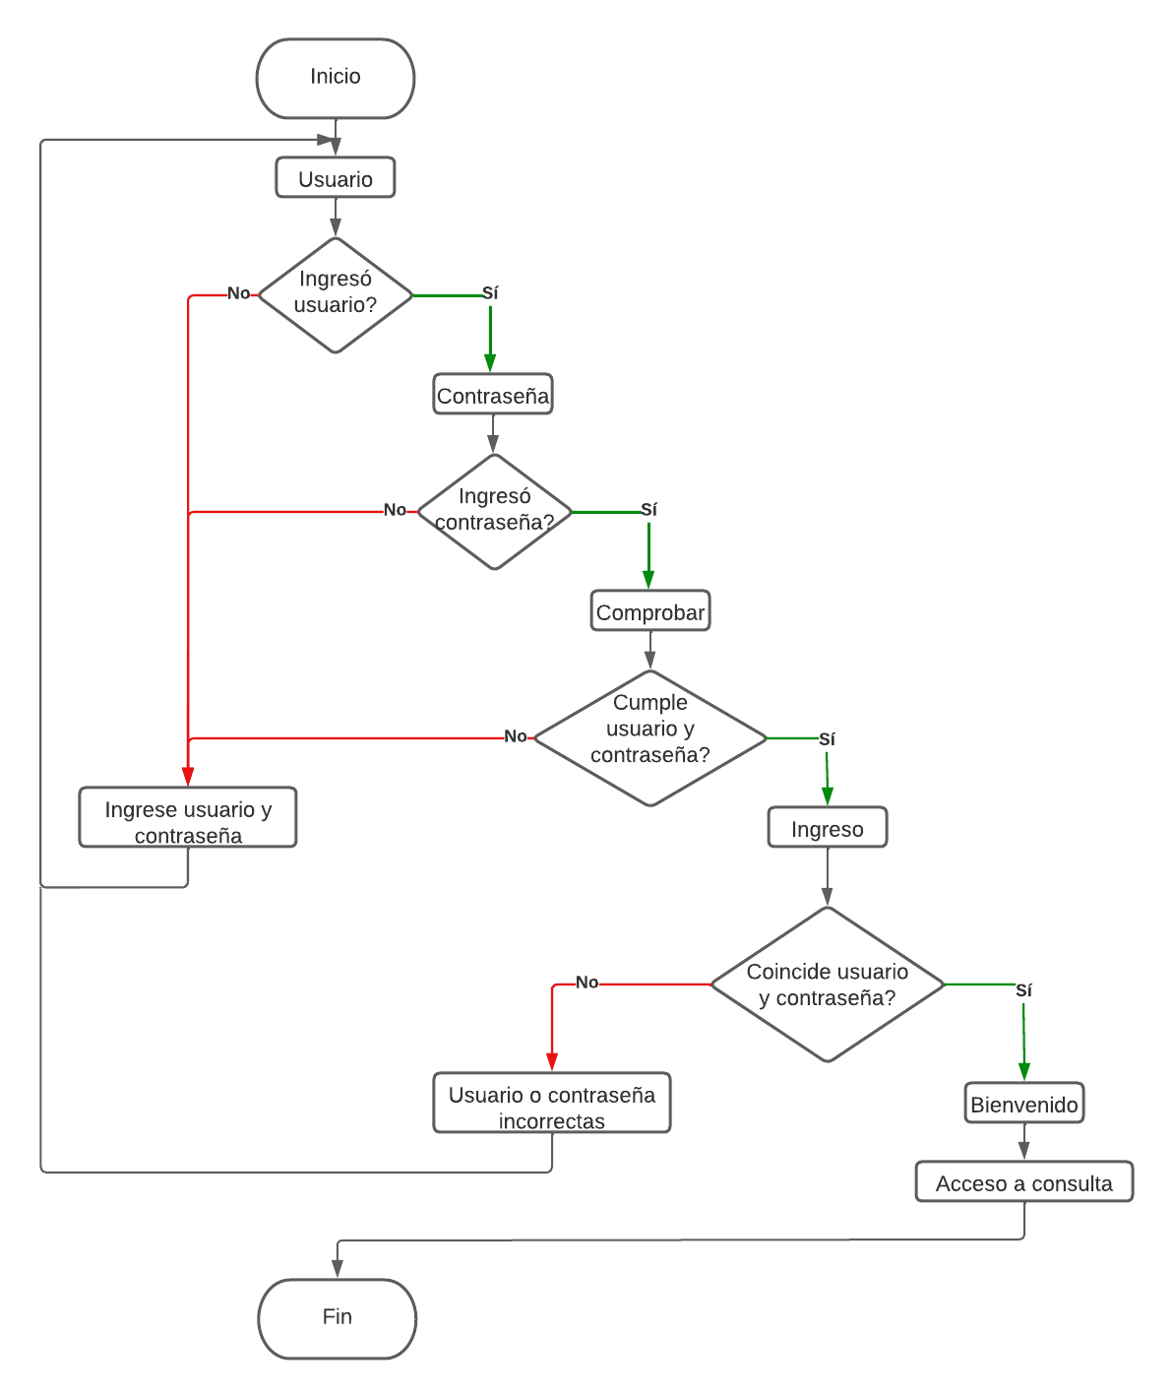
2.- Diagrama de Flujo
Figura 2. Diagrama de Flujo

Slide 8
PRUEBA DE CAJA NEGRA
Validación de Nombre de establecimiento
VARIABLE | CLASE DE EQUIVALENCIA | ESTADO | REPRESENTANTE
NOMBRE DE ESTABLECIMIENTO | EC1:texto_buscado== establecimientosBaseDatos | Valido | “CENTRO DE SALUD MINDO”
 | EC1:texto_buscado!= establecimientosBaseDatos | No valido | “ ”

Slide 9
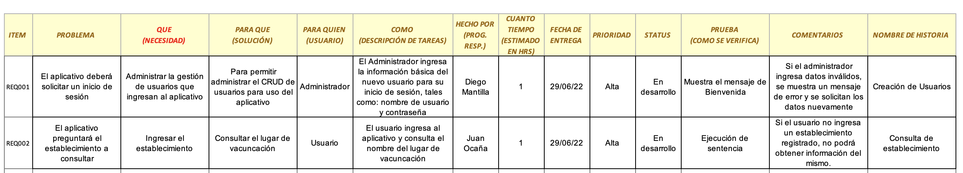
MATRIZ DE MARCO DE TRABAJO DE HU

Slide 10

¡GRACIAS POR SU ATENCIÓN!

